Slide 1
Ma sacrѐe famille

Slide 2
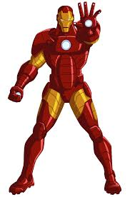
Mon père
Mon père s ́ appelle iron man. Il a 46 ans. Il aime utiliser sa force.

Slide 3
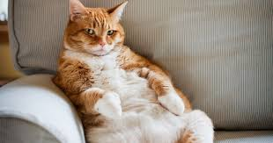
Ma mère
Ma mère s ̀ appelle Polly. Elle a 44 ans. Elle est grosse et mange du chocolat.

Slide 4
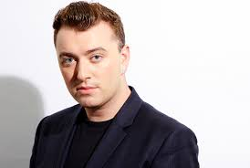
moi
Je m’appelle Sam Smith. J’ai 25 ans. J’aime la musique.

Slide 5
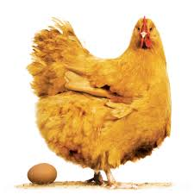
Ma soeur
Ma soeur s’appelle Holly. Elle a 10 ans. Elle aime parler.

Slide 6
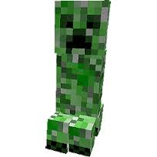
Mon frère
Mon frère s’appelle collin. Il a 6 ans. Il aime foot ball.

